Slide 1

ФЕДЕРАЛЬНАЯ ЦЕЛЕВАЯ ПРОГРАММА «ПОВЫШЕНИЕ БЕЗОПАСНОСТИ ДОРОЖНОГО ДВИЖЕНИЯ В 2013–2020 ГОДАХ»
ИТОГИ 2014 г.

Slide 2

ДАННЫЕ ПО ВЫПОЛНЕНИЮ ПРОГРАММЫ В 2014 ГОДУ
ЗА СЧЕТ СРЕДСТВ ФЕДЕРАЛЬНОГО БЮДЖЕТА (млн. рублей)
Госзаказчик | Предусмотрено на 2014 год | Законтрактовано | % контрактования | Кассовые расходы | Освоение
МВД России | 1 886,9 | 1 871,1 | 99,2% | 1 846,4 | 97,9%
МЧС России | 257,5 | 257,4 | 100,0% | 257,4 | 100,0%
Минздрав России | 6,0 | 5,4 | 90,0% | 5,4 | 90,0%
Минобрнауки России | 287,0 | 212,1 | 73,9% | 93,6 | 32,6%
Минпромторг России | 52,8 | 52,8 | 100,0% | 52,8 | 100,0%
Минтранс России | 247,6 | 246,6 | 99,6% | 246,6 | 99,6%
Росавтодор | 144,2 | 126,7 | 87,9% | 126,7 | 87,9%
Итого | 2 881,9 | 2 772,2 | 96,2% | 2 629,0 | 91,2%

Slide 3
ПЛАНОВАЯ И ФАКТИЧЕСКАЯ СТРУКТУРЫ ФИНАНСИРОВАНИЯ ПРОГРАММЫ НА 2014 ГОД
В результате реализации в 2014 году за счет средств федерального бюджета мероприятий по линии МВД России, объем привлечения средств региональных бюджетов увеличен в 2,5 раза.

Slide 4
ДОСТИЖЕНИЕ ПОКАЗАТЕЛЕЙ И ИНДИКАТОРОВ В 2014 ГОДУ

Slide 5
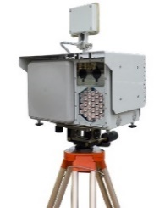
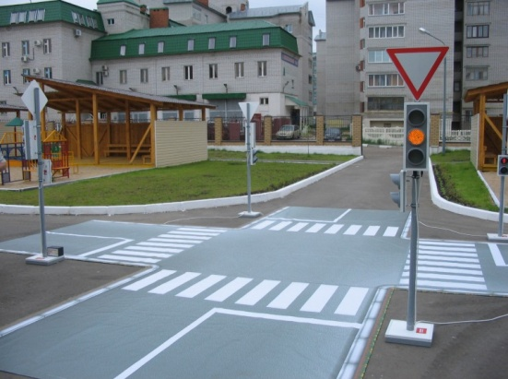
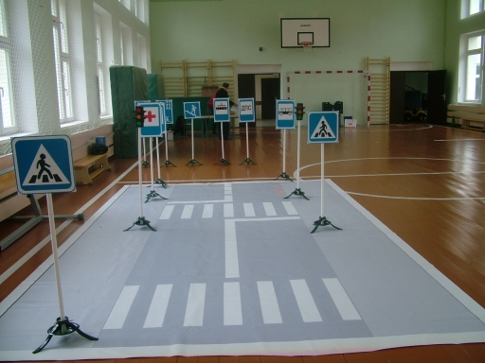
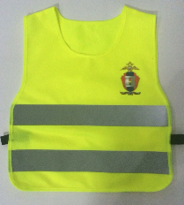
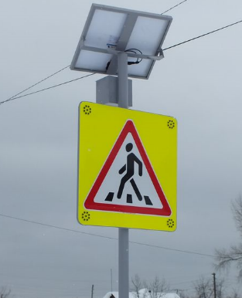
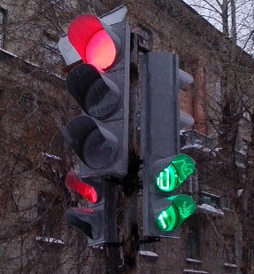
ИТОГИ 2014
Основные количественные результаты реализации мероприятий
по линии МВД России за 2014 год
В 2014 году за счет средств федерального бюджета:
- поставлено 305 комплексов измерения скорости движения транспортных средств
в 16 субъектов Российской Федерации;
- поставлено 356 комплектов оборудования, позволяющего в игровой форме формировать навыки безопасного поведения на улично-дорожной сети в 23 субъекта Российской Федерации;
- поставлено 2 028 691 световозвращающих приспособлений в 8 федеральных округов Российской Федерации;
- произведена установка 258 штук комплектов технических средств организации дорожного движения для обустройства нерегулируемых пешеходных переходов в 16 субъектах Российской Федерации
- осуществлена модернизация (техническое перевооружение) 354 светофорных объектов в 20 субъектах Российской Федерации;
- произведена установка 104 423,2 п.м. пешеходных ограждений в 22 субъектах Российской Федерации.

Slide 6


СОЗДАНИЕ ТЕЛЕРАДИОПРОГРАММ
Авторадио
Юмор FM
Программа «Территория Безопасности», посвященная профилактике безопасности дорожного движения
и направленная на аудиторию – водители, пассажиры
и пешеходы.
Развлекательная программа для автомобилистов и пешеходов «Правила дорожного движения в забавном изложении». С помощью юмористического контента сформирован отталкивающий образ человека, который не соблюдает правила дорожного движения, подвергает опасности свою жизнь и жизнь окружающих.
27 аудиороликов (программ), общий хронометраж 81 мин., 57 повторов, общий хронометраж повторов 171 мин.
В эфир вышло 48 программ. Общий охват среди всего населения составил порядка 18 000 000 человек.
Общее количество контактов с программой в целевой группе (водители и пассажиры транспортных средств) составило 359 382 950 контактов и 522 372 000 среди всего населения.
Ведущий программы известный и авторитетный автомобильный журналист – Юрий Новиков.
24 программы, количество выпусков с повторами 48, количество анонсов (роликов) 246, общий хронометраж радиопрограмм и анонсов (роликов) 1144 мин (19 часов).

Slide 7

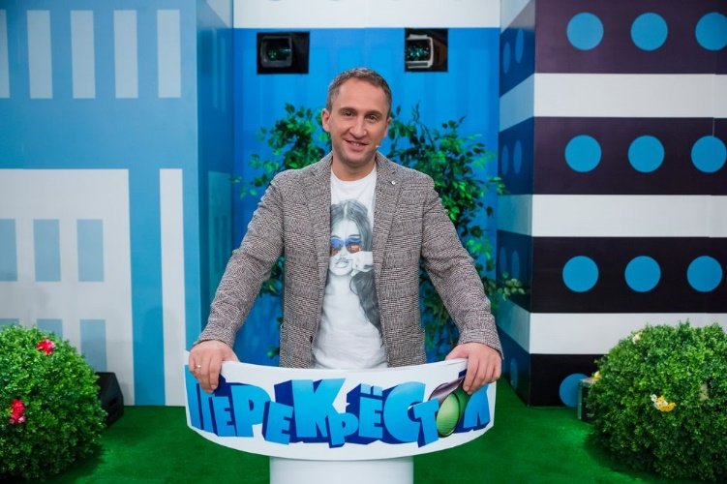
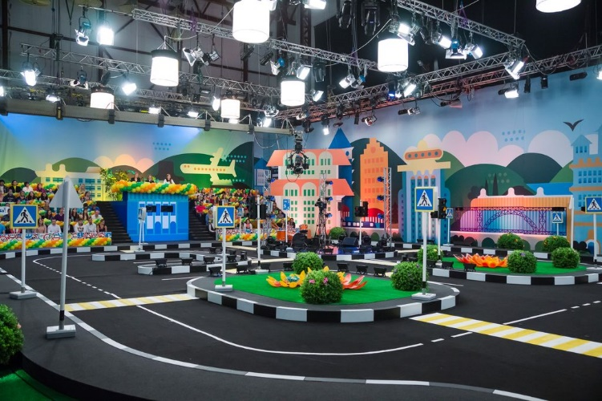
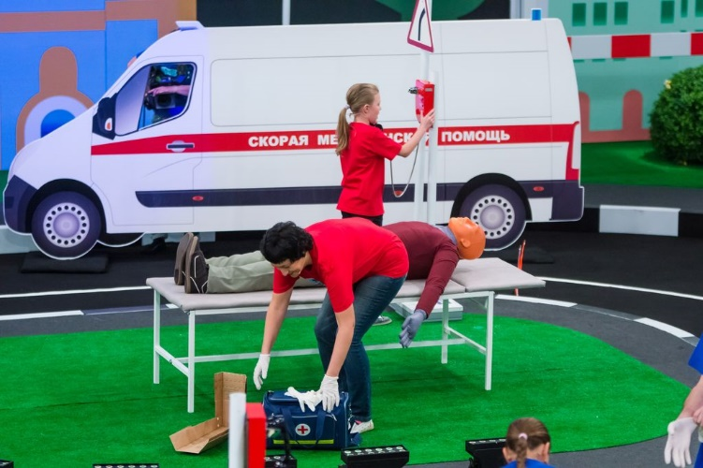

СОЗДАНИЕ ТЕЛЕРАДИОПРОГРАММ
Обучающее игровое шоу «Перекрёсток» на Федеральном
детско-юношеском телеканале «Карусель»
Задача программы - воспитание активных участников дорожного движения и укрепление позитивного образа сотрудников ГИБДД в сознании целевой аудитории – детей и их родителей.
Количество выпусков 45, количество анонсов 135, общий хронометраж телепрограмм 2 250 мин. (37,5 часов).

Slide 8
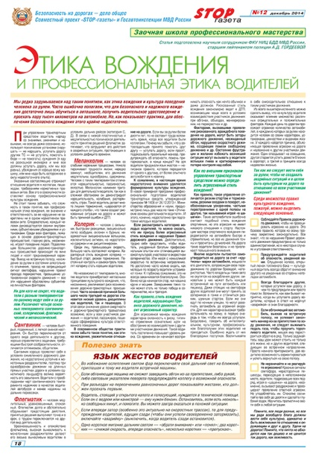
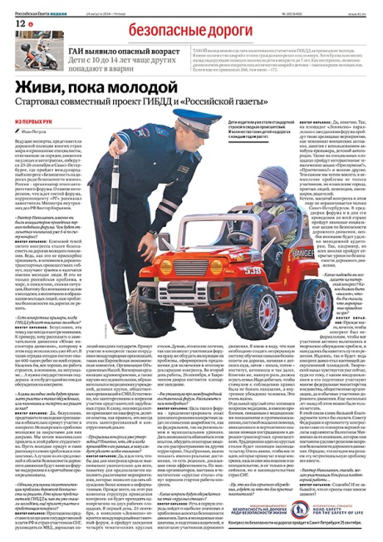
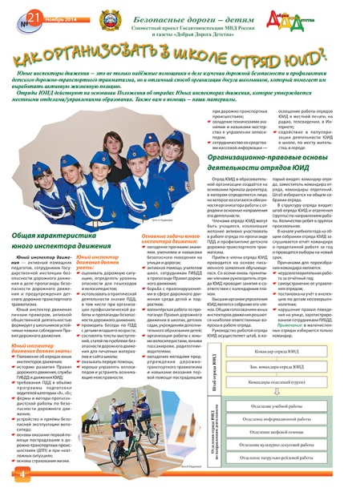
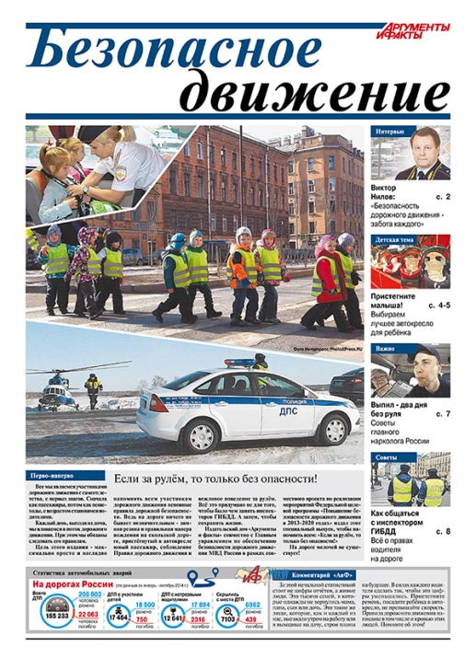
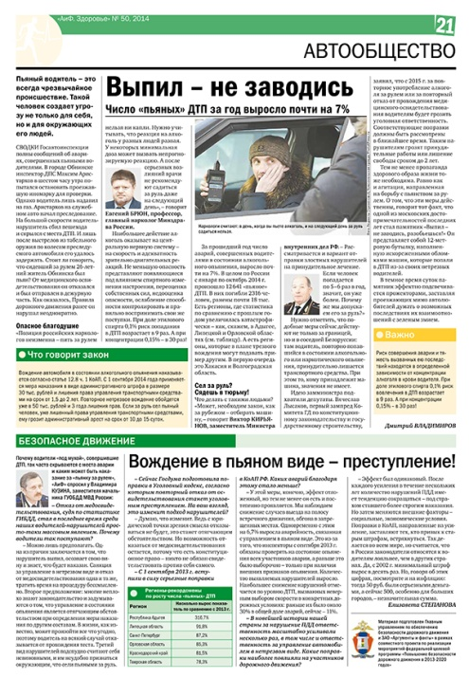
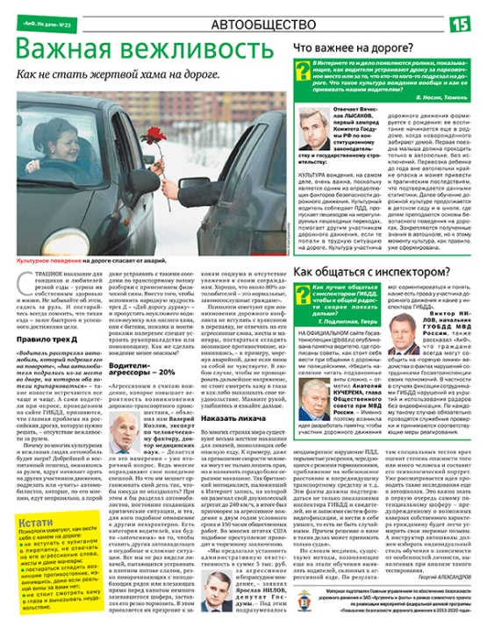
РАБОТА С ПЕЧАТНЫМИ СМИ
Организация в печатных СМИ специальных
тематических рубрик по проблемам ОБДД
«Российская газета»: 5 выходов, 5 полос,
Журнал «За рулем»: 5 выходов, 7 полос,
Газета «Добрая Дорога Детства»: 6 выходов, 13 полос,
STOP-газета, 8 полос.
Аргументы и Факты:
тираж – 2 100 000 экз.
АиФ. Здоровье:
тираж – 450 000 экз.
АиФ. На даче:
тираж – 350 000 экз.
Общий объем публикаций составил более
30 полос.

Slide 9
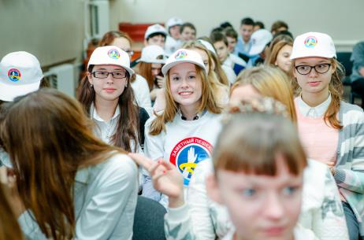
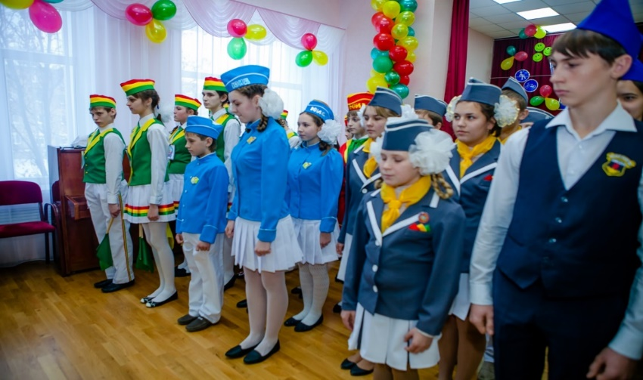
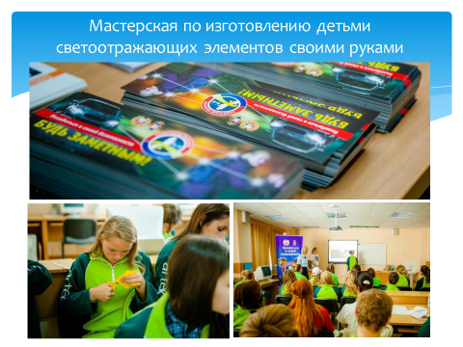
ПРОПАГАНДИСТСКИЕ МЕРОПРИЯТИЯ
Всероссийская акция «Заметный пешеход»
«Артек» первым принял эстафету широкомасштабной социальной акции по пропаганде использования светоотражающих элементов среди детей и подростков. Артековцы детских лагерей «Хрустальный» и «Янтарный» узнали о пользе светоотражающих элементов и стали участниками массового флешмоба. далее мероприятия прошли уже ФДЦ «Орлёнок» и «Смена» Краснодарского края.
Массовые мероприятия с участием команды «Заметный пешеход»
и полицейских по пропаганде использования светоотражающих элементов среди детей и подростков также прошли на территории городов Московской и Ростовской областей. Дети принимали участие в торжественных линейках, мастер-классах по изготов-лению светоотражающих элементов, где своими руками мастерили фликеры, конкурсе рисунков «Засветись – сохрани жизнь!»
Ребята из разных российских регионов узнали, почему в тёмное время суток важно использовать светоотражающие
элементы и научились применять их на практике.

Slide 10

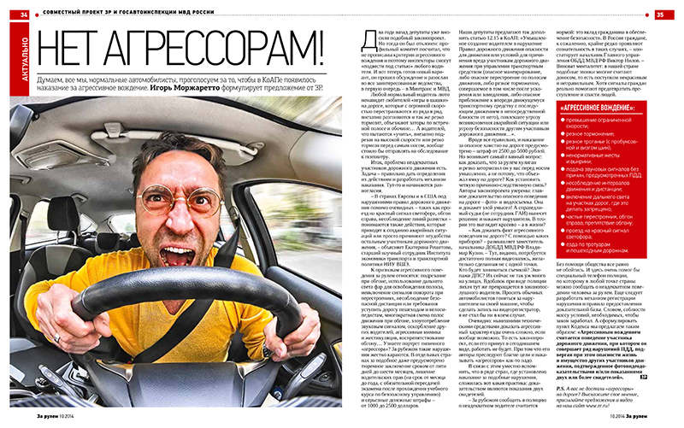




ИНФОРМАЦИОННО-ПРОПАГАНДИСТСКИЕ КАМПАНИИ
Информационно-пропагандистские кампании в наиболее действенных каналах коммуникации
Создание специализированного интернет-потрала
Безопасное движение.рф
Трансляция аудиороликов «ЭМОЦИИ» в эфирах радиостанций – «Авторадио», «Радио дача», «Дорожное радио»
Размещение информационно пропагандистских материалов
в прессе

Slide 11
ФЕДЕРАЛЬНАЯ ЦЕЛЕВАЯ ПРОГРАММА
«ПОВЫШЕНИЕ БЕЗОПАСНОСТИ ДОРОЖНОГО ДВИЖЕНИЯ В 2013 – 2020 ГОДАХ»
Итоги 2014 г.
БЛАГОДАРЮ
ЗА ВНИМАНИЕ!

